Slide 1
Magyar Tannyelvű Speciális Alapiskola Rimaszombat
Tantárgy: MATEMATIKA
Tananyag: SZORZÓTÁBLA GYAKORLÁSA
Osztály: tizedik /B variáns/

Slide 2
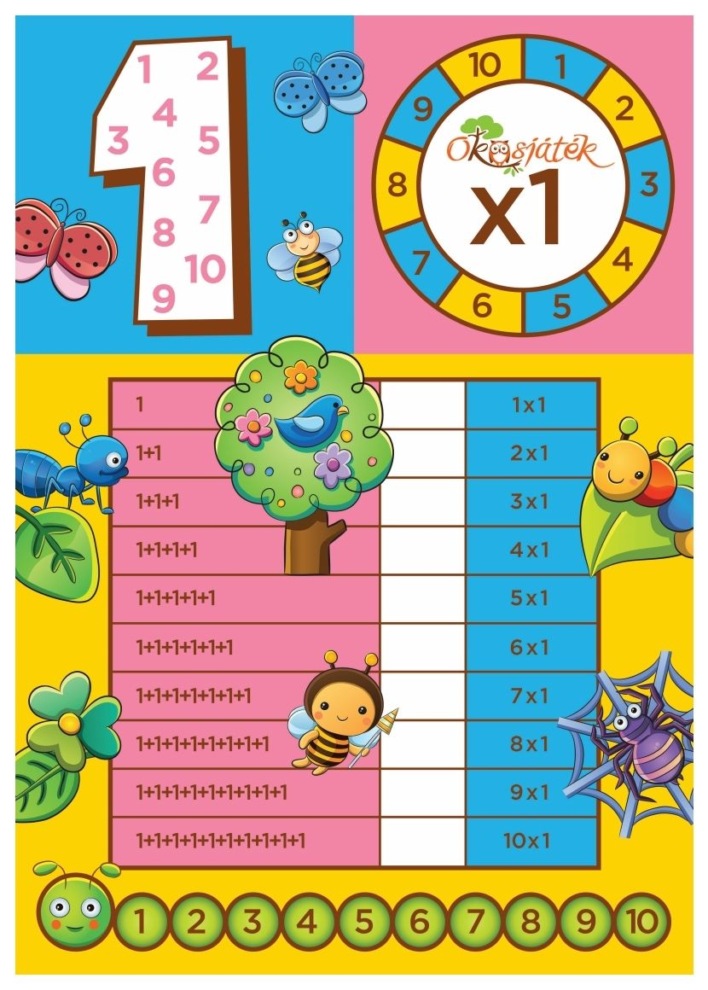
1

Slide 3
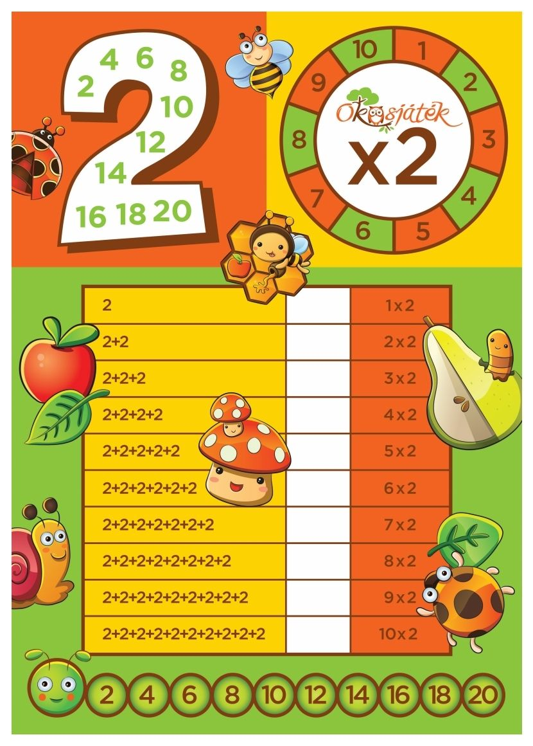
2

Slide 4
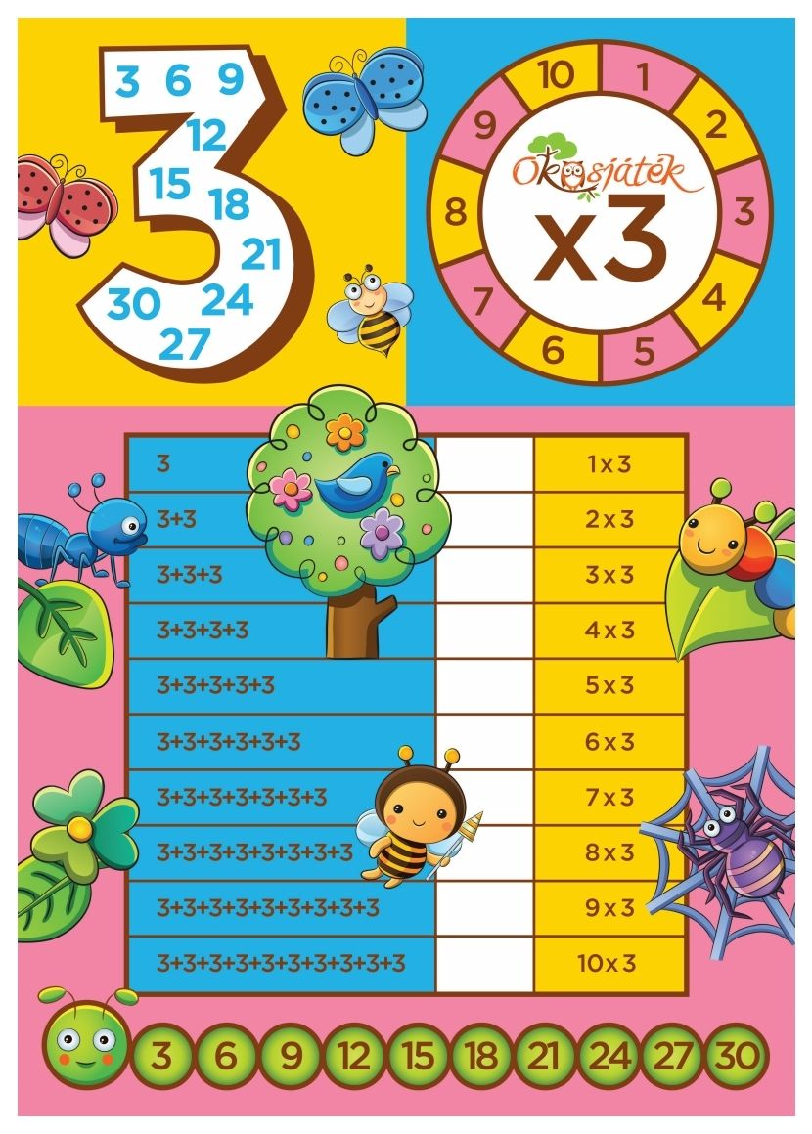
3

Slide 5
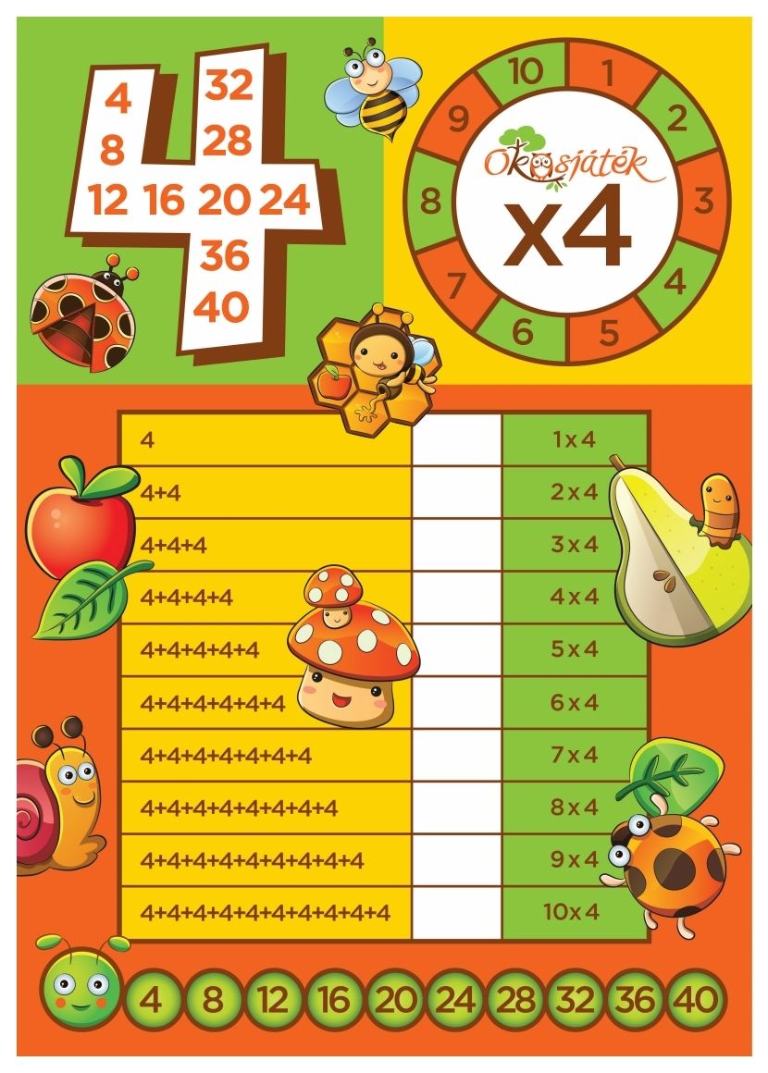
4

Slide 6
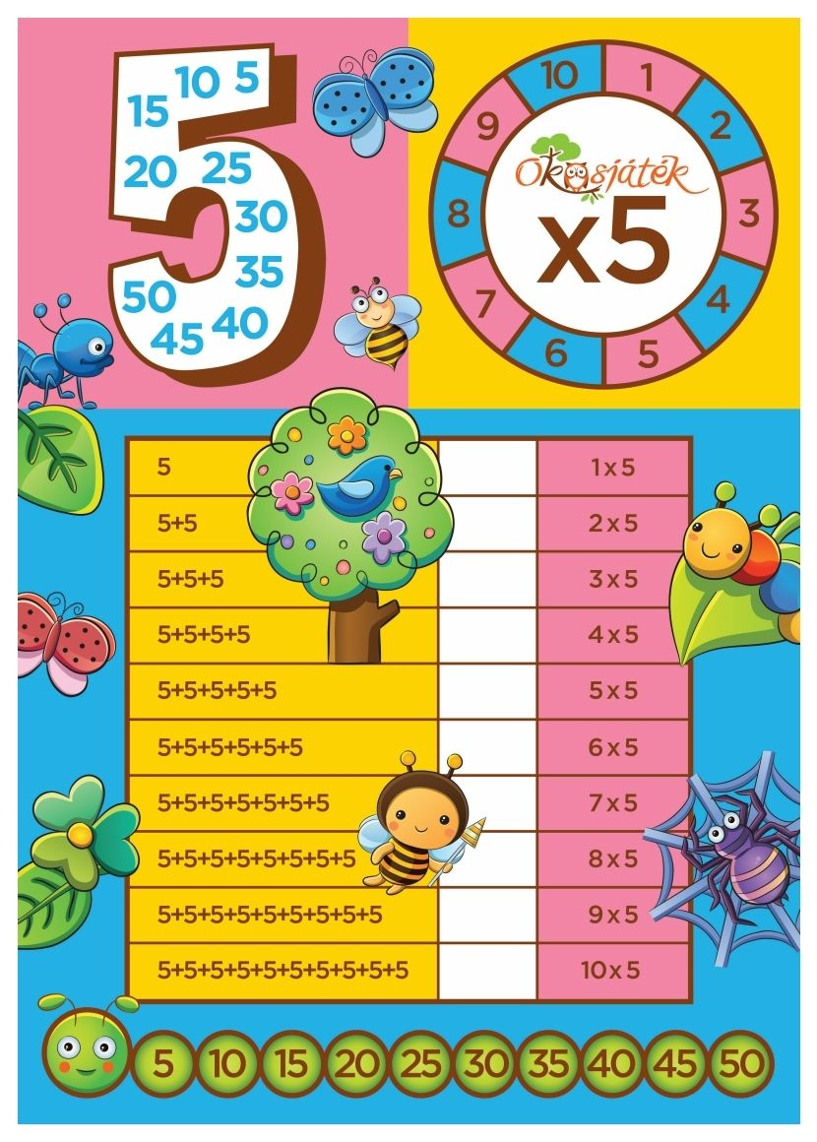
5

Slide 7
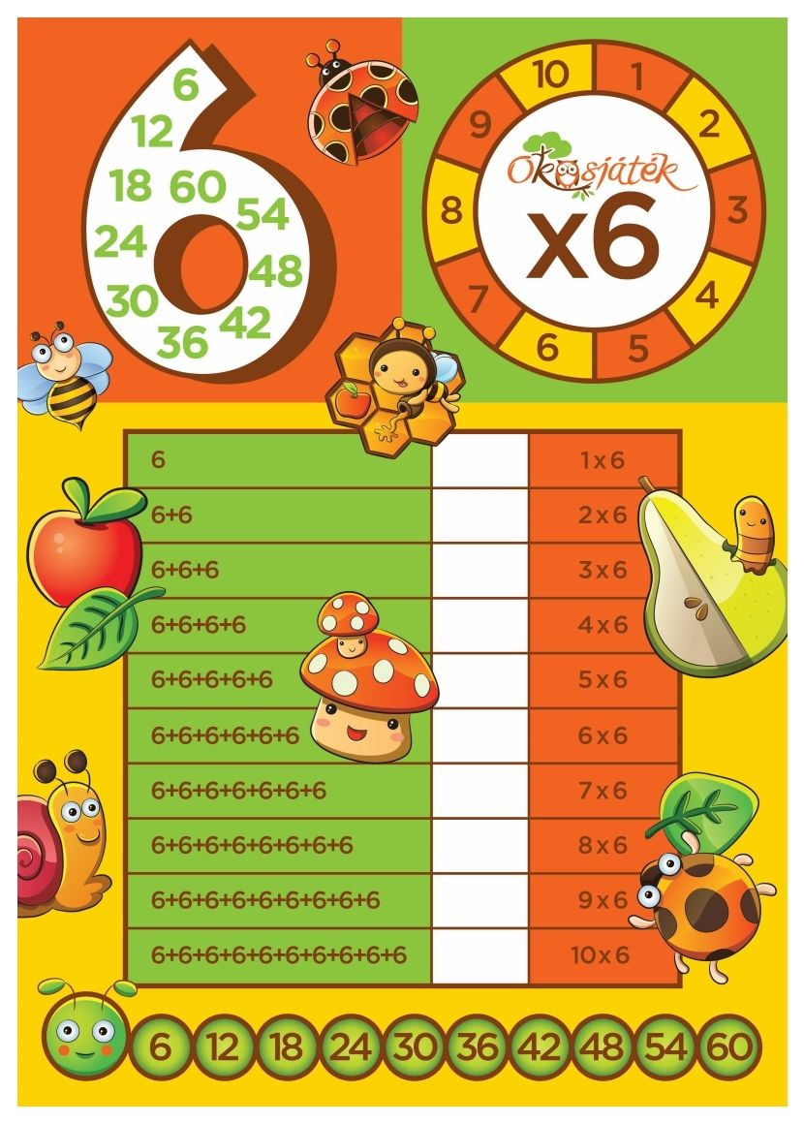
6

Slide 8
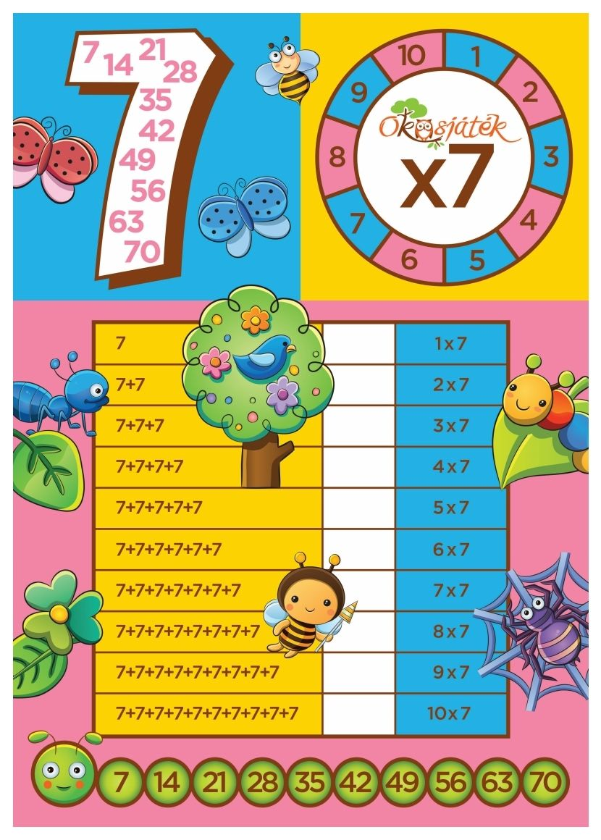
7

Slide 9
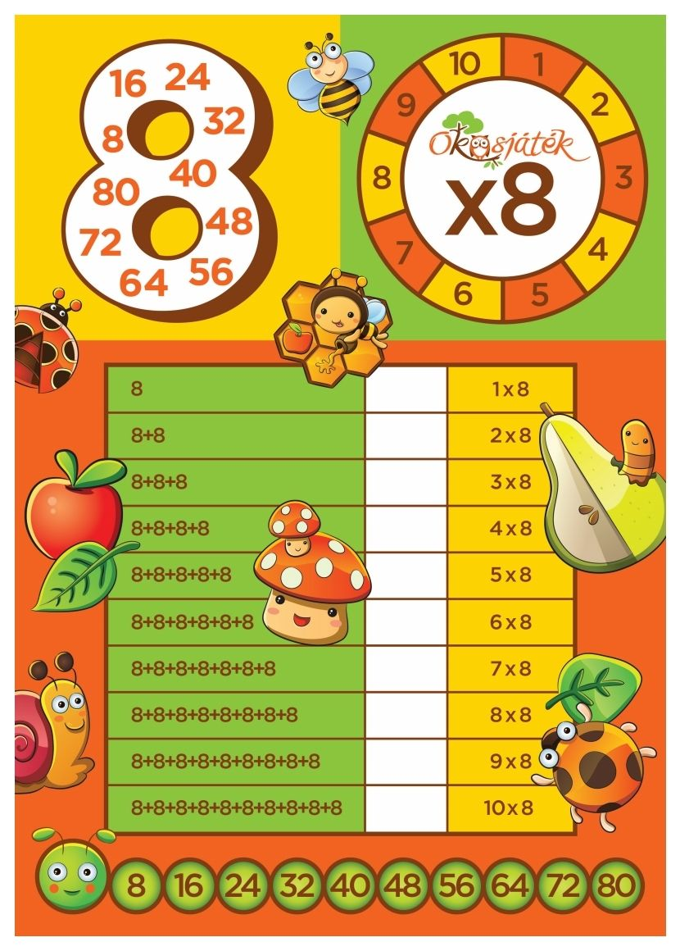
8

Slide 10
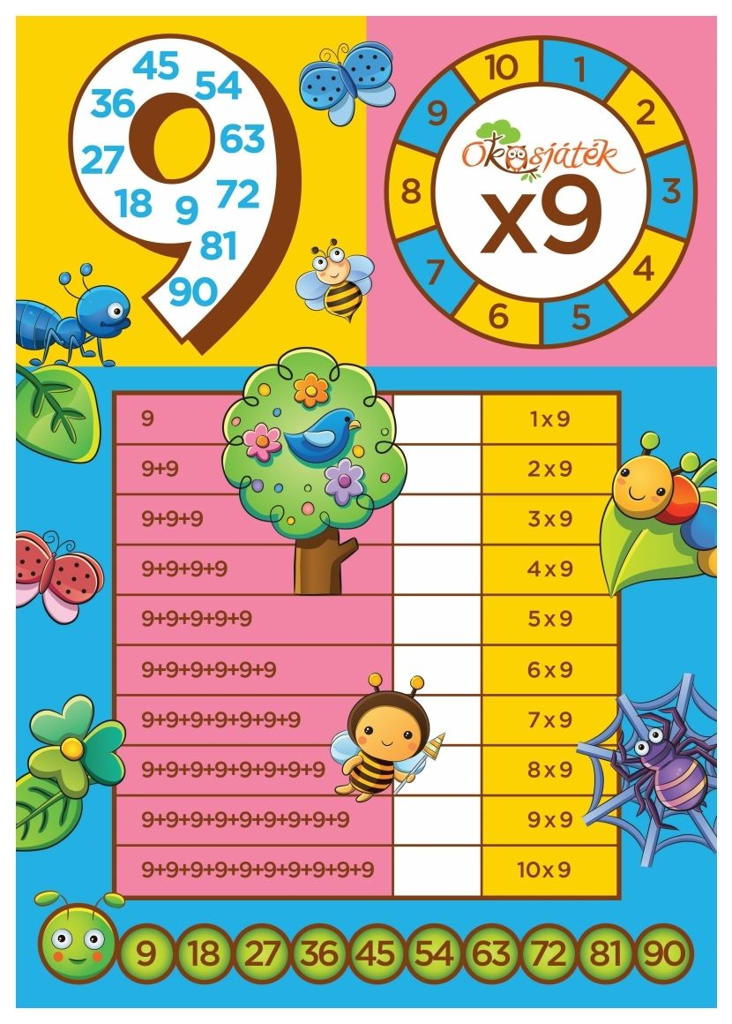
9

Slide 11
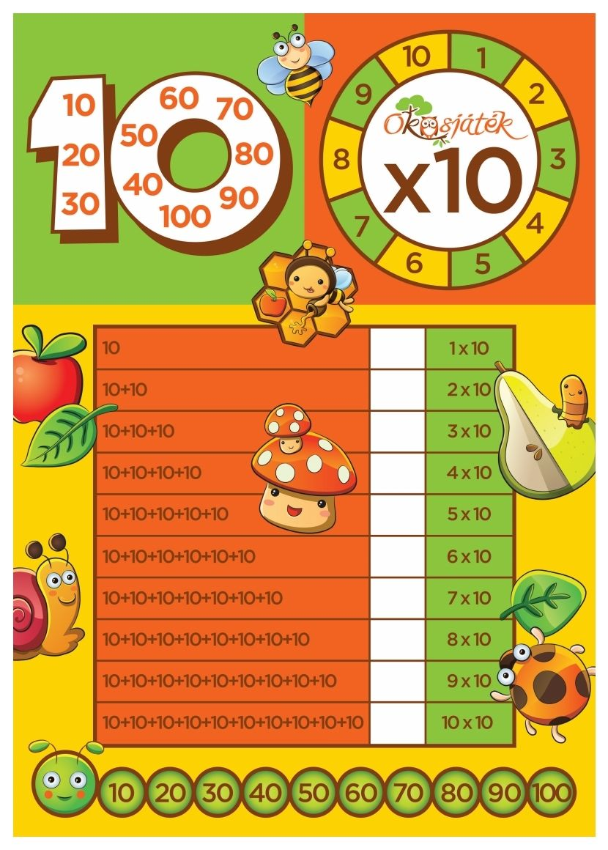
10

